Slide 1
Práctica Clase 2
Problemas con Gases Ideales

Slide 2
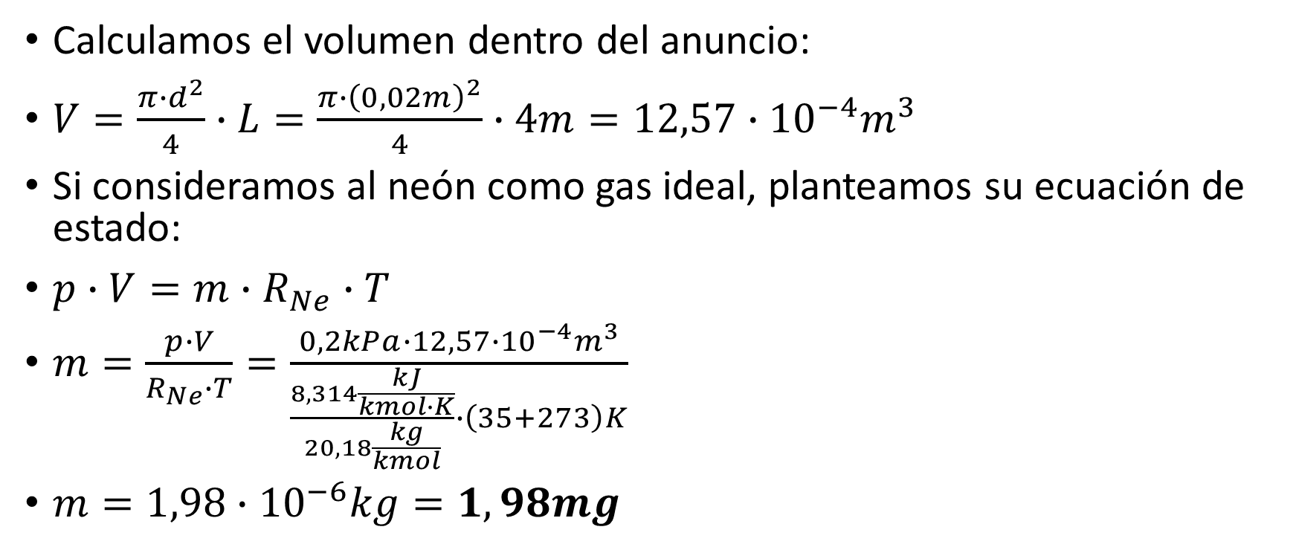
Un anuncio de neón está hecho con un tubo cuyo diámetro interno es 2,00 cm y cuya longitud es 4,00 m. Si el anuncio contiene neón a una presión de 200 Pa a 35,0 ºC, ¿Qué masa de neón hay en ese anuncio?
Calculamos el volumen dentro del anuncio:
$V=\frac{π∙d^{2}}{4}∙L=\frac{π∙{\left(0,02m\right)}^{2}}{4}∙4m=12,57∙{10}^{−4}m^{3}$
Si consideramos al neón como gas ideal, planteamos su ecuación de estado:
$p∙V=m∙R_{Ne}∙T$
$m=\frac{p∙V}{R_{Ne}∙T}=\frac{0,2kPa∙12,57∙{10}^{−4}m^{3}}{\frac{8,314\frac{kJ}{kmol∙K}}{20,18\frac{kg}{kmol}}∙\left(35+273\right)K}$
$m=1,98∙{10}^{−6}kg=1,98mg$
Recordar que las constantes particulares R pueden obtenerse de la tabla de Constantes para Gases Ideales. Y en caso de que el gas no se encuentre en la tabla (como en este caso), siempre puede calcularse como el cociente de la constante universal y la masa molar del gas.

Slide 3
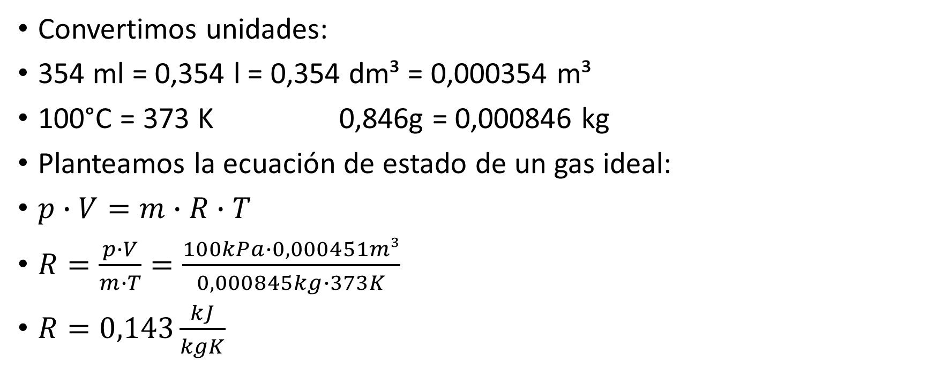
Un gas desconocido tiene una masa de 0,845 g; ocupa un volumen de 451 ml, a la presión de 100 kPa, y a la temperatura de 100º C. Calcule su masa molar, suponiendo que se comporta como gas ideal.
Convertimos unidades:
354 ml = 0,354 l = 0,354 dm³ = 0,000354 m³
100°C = 373 K 0,846g = 0,000846 kg
Planteamos la ecuación de estado de un gas ideal:
$p∙V=m∙R∙T$
$R=\frac{p∙V}{m∙T}=\frac{100kPa∙0,000451m³}{0,000845kg∙373K}$
$R=0,143\frac{kJ}{kgK}$
kJ

Slide 4
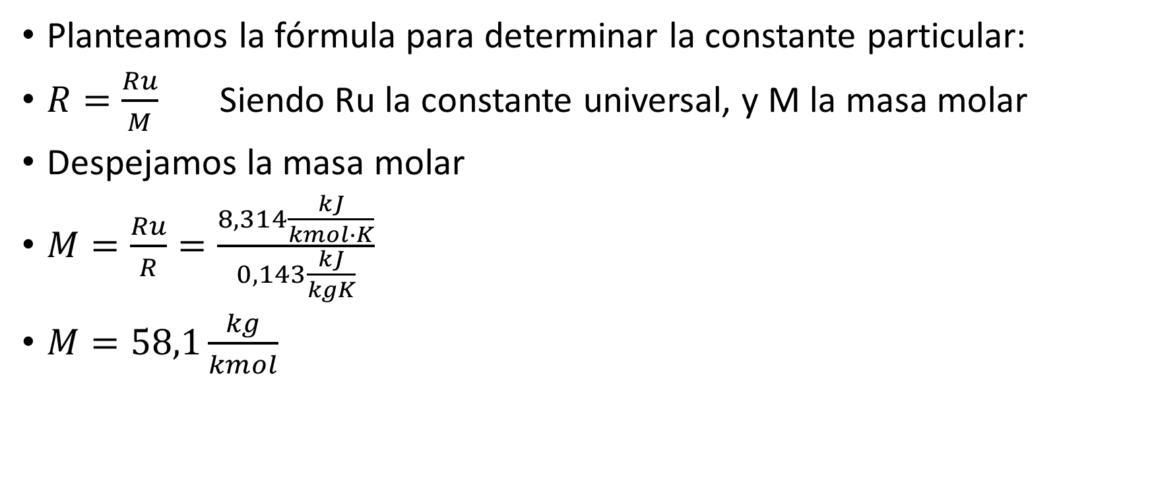
Un gas desconocido tiene una masa de 0,845 g; ocupa un volumen de 451 ml, a la presión de 100 kPa, y a la temperatura de 100º C. Calcule su masa molar, suponiendo que se comporta como gas ideal.
Planteamos la fórmula para determinar la constante particular:
$R=\frac{Ru}{M}$ Siendo Ru la constante universal, y M la masa molar
Despejamos la masa molar
$M=\frac{Ru}{R}=\frac{8,314\frac{kJ}{kmol∙K}}{0,143\frac{kJ}{kgK}}$
$M=58,1\frac{kg}{kmol}$
Para averiguar:
¿De qué gas podría tratarse?
Pista: Es un hidrocarburo.

Slide 5
Una burbuja de aire de volumen V₀ se deja escapar del fondo de un lago a una profundidad de 11m ¿Cuál será su volumen en la superficie? Considere que su temperatura es de 4.0 °C en el punto de partida y de 12 °C en la superficie. El agua tiene una densidad de 1000 kg/m3 y la presión atmosférica es de 75 cmHg.
Identificamos el sistema: La burbuja de aire, como sistema cerrado (masa de control).
Identificamos el modelo de fluido: Aire, lo supondremos como gas ideal.
Identificamos los estados presentes en el problema: El estado inicial en la profundidad, y el estado final en la proximidad de la superficie. Los indicaremos con los subíndices 0 y 1 respectivamente.
Identificamos los datos conocidos en el estado inicial:
Volumen (V₀), Temperatura T₀=4°C=277K

Slide 6
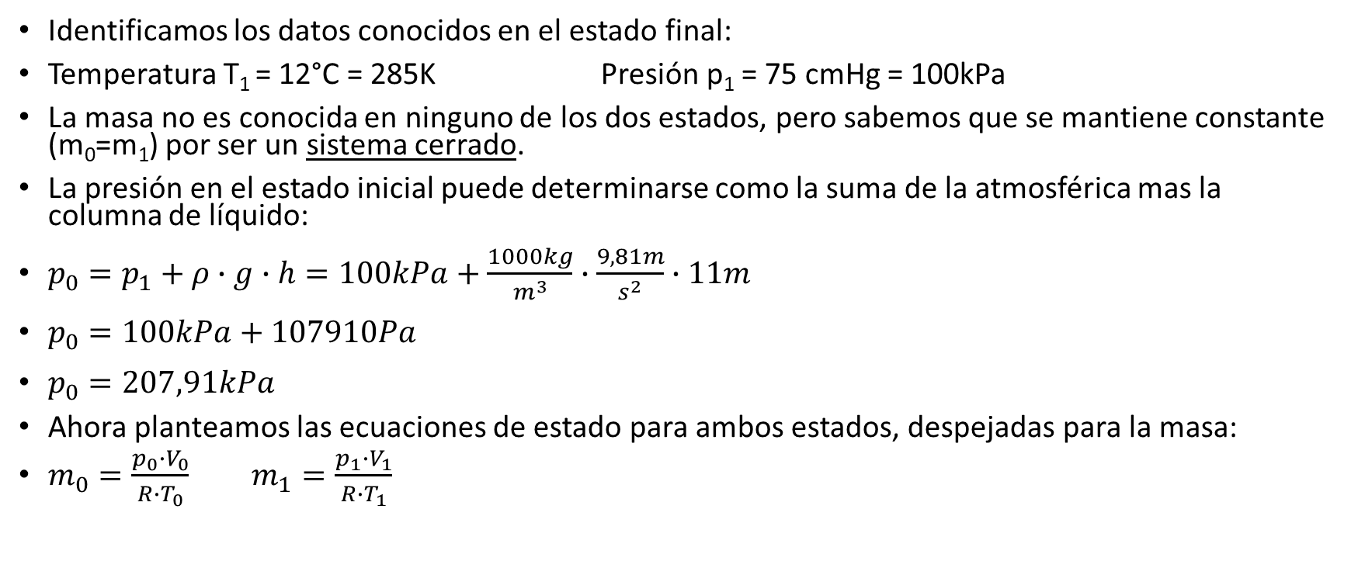
Una burbuja de aire de volumen V₀ se deja escapar del fondo de un lago a una profundidad de 11m ¿Cuál será su volumen en la superficie? Considere que su temperatura es de 4.0 °C en el punto de partida y de 12 °C en la superficie. El agua tiene una densidad de 1000 kg/m3 y la presión atmosférica es de 75 cmHg.
Identificamos los datos conocidos en el estado final:
Temperatura T₁ = 12°C = 285K Presión p₁ = 75 cmHg = 100kPa
La masa no es conocida en ninguno de los dos estados, pero sabemos que se mantiene constante (m₀=m₁) por ser un sistema cerrado.
La presión en el estado inicial puede determinarse como la suma de la atmosférica mas la columna de líquido:
$p_{0}=p_{1}+ρ∙g∙h=100kPa+\frac{1000kg}{m^{3}}∙\frac{9,81m}{s^{2}}∙11m$
$p_{0}=100kPa+107910Pa$
$p_{0}=207,91kPa$
Ahora planteamos las ecuaciones de estado para ambos estados, despejadas para la masa:
$m_{0}=\frac{p_{0}∙V_{0}}{R∙T_{0}}$ $m_{1}=\frac{p_{1}∙V_{1}}{R∙T_{1}}$
N
Pa
m²

Slide 7
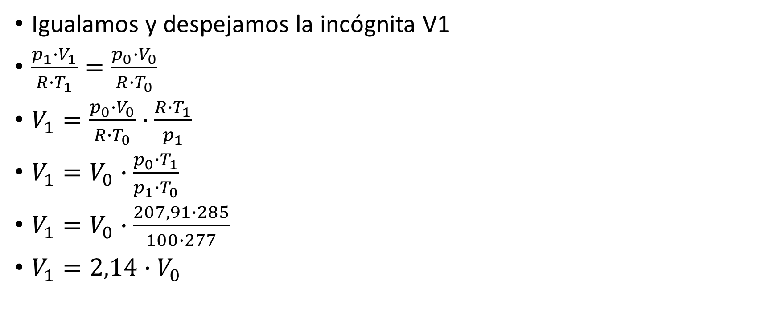
Una burbuja de aire de volumen V₀ se deja escapar del fondo de un lago a una profundidad de 11m ¿Cuál será su volumen en la superficie? Considere que su temperatura es de 4.0 °C en el punto de partida y de 12 °C en la superficie. El agua tiene una densidad de 1000 kg/m3 y la presión atmosférica es de 75 cmHg.
Igualamos y despejamos la incógnita V1
$\frac{p_{1}∙V_{1}}{R∙T_{1}}=\frac{p_{0}∙V_{0}}{R∙T_{0}}$
$V_{1}=\frac{p_{0}∙V_{0}}{R∙T_{0}}∙\frac{R∙T_{1}}{p_{1}}$
$V_{1}=V_{0}∙\frac{p_{0}∙T_{1}}{p_{1}∙T_{0}}$
$V_{1}=V_{0}∙\frac{207,91∙285}{100∙277}$
$V_{1}=2,14∙V_{0}$
Al simplificar la constante particular vemos que hemos eliminado toda referencia a la sustancia de que se trate, por lo que deducimos que el volumen final habría sido el mismo aunque cambiemos el aire por cualquier otra sustancia (siempre que se comporte como gas ideal).
Es decir que la burbuja aumentará su volumen 2,14 veces.

